Slide 1

Poslovna inteligenca
Priprava na izpit
Boštjan Kaluža
Odsek za inteligentne sisteme, Institut Jožef Stefan

Slide 2
Seminarska naloga
Skupine po trije študenti
Izbor domene in podatkov
Analiza podatkov z enim izmed orodij
  Orange
  Weka
Predstavitev rezultatov
Priprava poročila

Slide 3
Seminarska naloga
Za višjo oceno (9 in 10) je potrebno pripraviti
  4-stransko poročilo
  v formatu za konferenco IS 2012 (http://is.ijs.si)

Slide 4
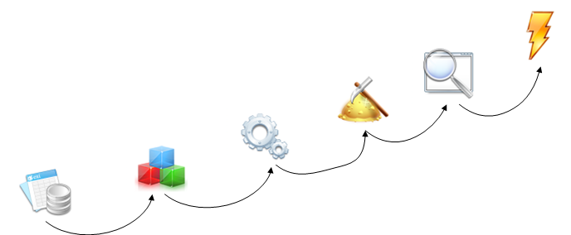
Seminarska naloga
Kaj naj vsebuje?
  Opis vsakega od korakov
Interpretacija
in znanje
Modeli
Podatkovno
rudarjenje
Obdelava
Selekcija
podatki
Zbiranje
podatkov

